Slide 1
RESERVA NATURAL DE LAGUNAS DE VILLAFÁFILA

Slide 2
«Lagunas de Villafáfila, Casa del Parque» de Rubén Ojeda. Disponible bajo la licencia CC BY-SA 3.0 es vía Wikimedia Commons - http://commons.wikimedia.org/wiki/File:Lagunas_de_Villaf%C3%A1fila,_Casa_del_Parque.jpg#/media/File:Lagunas_de_Villaf%C3%A1fila,_Casa_del_Parque.jpg

Slide 3
SITUACIÓN GEOGRÁFICA
«Localización - Lagunas de Villafáfila» de Heubg43 - Trabajo propio. Disponible bajo la licencia CC0 vía Wikimedia Commons - http://commons.wikimedia.org/wiki/File:Localizaci%C3%B3n_-_Lagunas_de_Villaf%C3%A1fila.SVG#/media/File:Localizaci%C3%B3n_-_Lagunas_de_Villaf%C3%A1fila.SVG

Slide 4
Situación geográfica
La Reserva Natural de Lagunas de Villafáfila es un espacio natural protegido que se encuentra situado en el cuadrante noroeste de la provincia de Zamora, en Castilla y León, (España).
Las lagunas se sitúan en una zona de encuentro de las tierras de Campos y del Pan

Slide 5
El ecosistema de lagunas ha sido protegido a lo largo del tiempo con diferentes grados de protección. En 1972 fueron declaradas Zona de Caza Controlada, catorce años después, la Junta de Castilla y León creó la Reserva Nacional de Caza de Las Lagunas de Villafáfila y posteriormente le otorgó la categoría de Reserva Natural. Además cuenta con el reconocimiento europeo a través de la inclusión de este espacio en las Zonas Húmedas de Importancia Internacional (Convenio Ramsar) y por haber sido declarada Zona de Especial Protección para las Aves, en el marco de la Red Natura.

Slide 6
«Lagunas de Villafáfila, detalle laguna» de Rubén Ojeda. Disponible bajo la licencia CC BY-SA 3.0 es vía Wikimedia Commons - http://commons.wikimedia.org/wiki/File:Lagunas_de_Villaf%C3%A1fila,_detalle_laguna.jpg#/media/File:Lagunas_de_Villaf%C3%A1fila,_detalle_laguna.jpg

Slide 7
El conjunto lagunar puede ocupar durante el periodo invernal una superficie inundada de medio millón hectáreas, en las que destacan las masas de agua de la "Laguna Grande" (Villafáfila) con 192 ha, la "Laguna de Barillos" (Revellinos y Villafáfila) con 118 ha y la "Laguna de las Salinas o de Villarín" (Villarrín de Campos y Villafáfila) de 70 ha.
Junto a estas hay otras de menor importancia como Bamba, El Hinojo, Las Paneras, Redondales, El Rual, Salina Pequeña, San Pedro, El Triunfo o Villardón. Además existen una multitud de arroyos de caudal intermitente que se encargan del traslado de las aguas que dejan las lluvias durante los periodos de inundación.

Slide 8
Reserva Natural de Lagunas de Villafáfila, Castile and León, Spain.11 April 2009 Source Own work Author Xauxa (Håkan Svensson)

Slide 9
VEGETACIÓN Y
FLORA

Slide 10
La vegetación de estas áreas viene influenciada por tres importantes factores climáticos como son:
El intenso frío invernal y la sequía del intenso periodo estival, condicionan la presencia de especies que sean capaces de resistir las condiciones extremas. Por ello la vegetación es de tipo estepario, característica de las zonas de clima continental, con plantas herbáceas y arbustivas de escaso porte, y la práctica ausencia de especies arbóreas.
La variación estacional del nivel del agua de las lagunas y de los encharcamientos temporales. Así, la planta más habitual de las zonas inundadas durante la mayor parte del año es la castañuela, de cuyos brotes se alimentan muchas de las aves de la zona. Otra de las especies propias de la zona es el gramón, cuyo desarrollo sólo es posible en los bordes de las zonas inundadas, donde la profundidad del agua es escasa.
La elevada concentración de sales en los suelos, y como consecuencia la dificultad que tienen las plantas para extraer el agua del suelo,

Slide 11
En este espacio natural, diferenciamos claramente dos comunidades vegetales:
Una inmensa llanura cerealista
Un conjunto lagunar de carácter salino

Slide 12
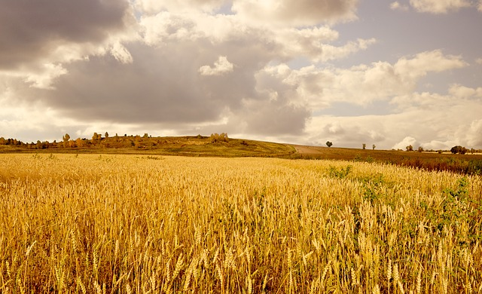
Campo de cereales

Slide 13
Plantas características
de la zona
lagunar

Slide 14
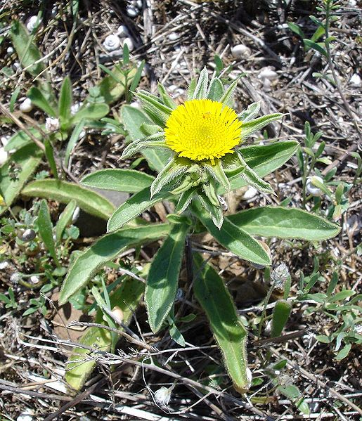
JUNCIA O CASTAÑUELA
http://commons.wikimedia.org/wiki/File:Pallenis_spinosa01.jpg#/media/File:Pallenis_spinosa01.jpg

Slide 15
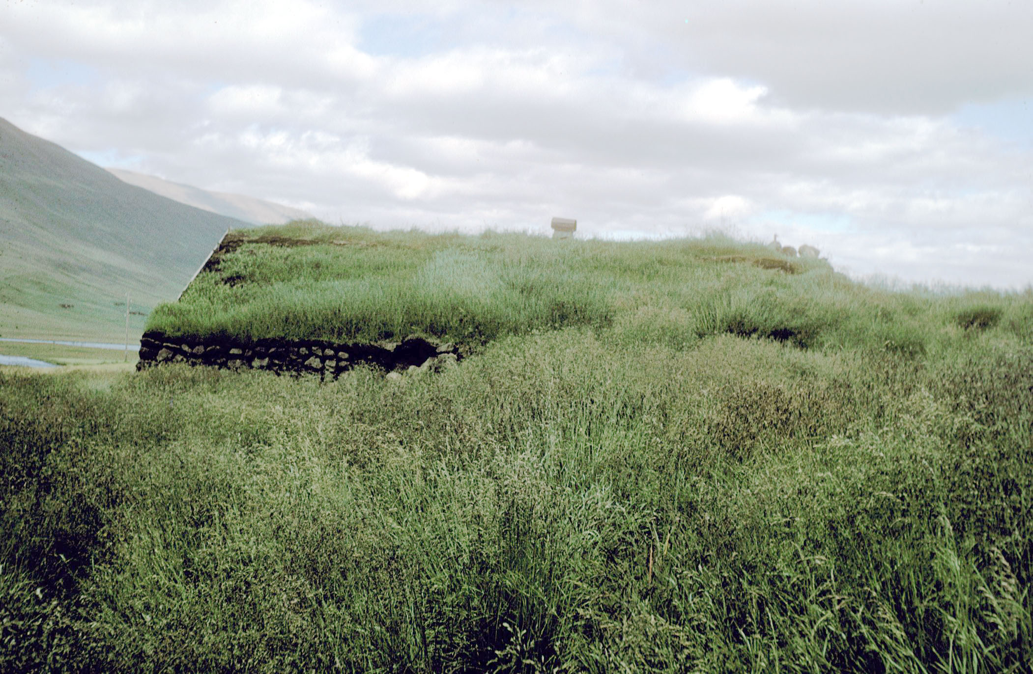
GRAMÓN
EgVcqaGc_TaMSsgcAM&ved=0CAYQ_AUoAQ#q=GRAMON+planta&tbm=isch&tbs=sur:fc&imgrc=FMpAicd6Go6ItM%253A%3BPtIvvA3J_wfioM%3Bhttp%253A%252F%252Fupload.wikimedia.org%252Fwikipedia%252Fcommons%252Fa%252Fa8%252FGrass_covered_house_in_Iceland_1972.jpg%3Bhttp%253A%252F%252Fen.wikipedia.org%252Fwiki%252FPoaceae%3B2102%3B1373

Slide 16
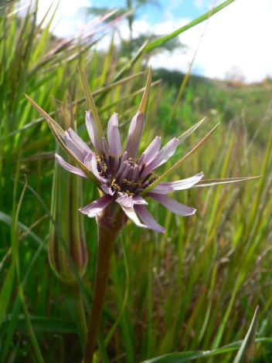
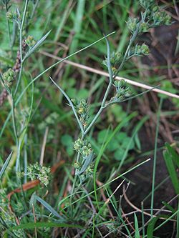
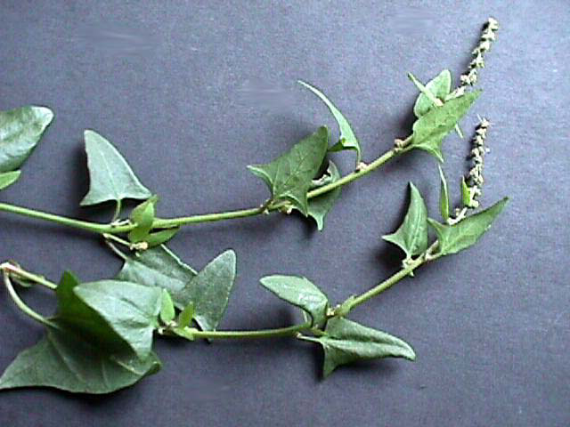
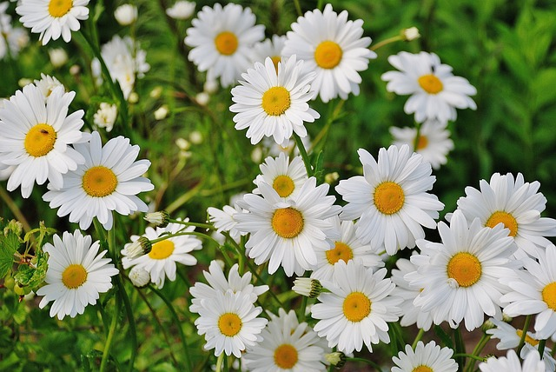
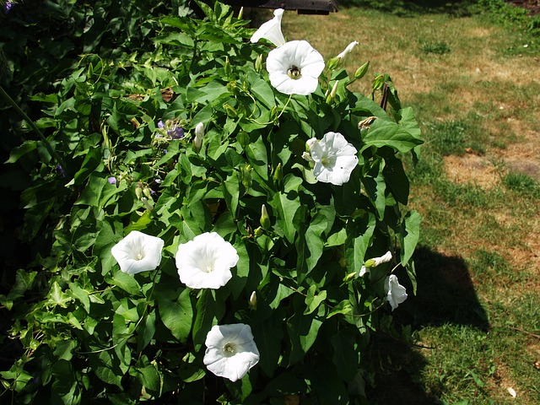
Más plantas de la laguna
pelujo
arrastradera
escorzonera
margarita
correjuelo
Licencia: CC0 Public Domain / Preguntas FrecuentesGratis para usos comerciales / No es necesario reconocimiento

Slide 17
FAUNA
DE LA LAGUNA

Slide 18
En la estepa cerealista se localizan una importante variedad de “aves esteparias”
ESPECIE | SITUACIÓN
Alcaraván | Residente
Avutarda | Residente
Ortega | Residente
Sisón | Residente
Aguilucho cenizo | Estival
Cernícalo primilla | Estival

Slide 19
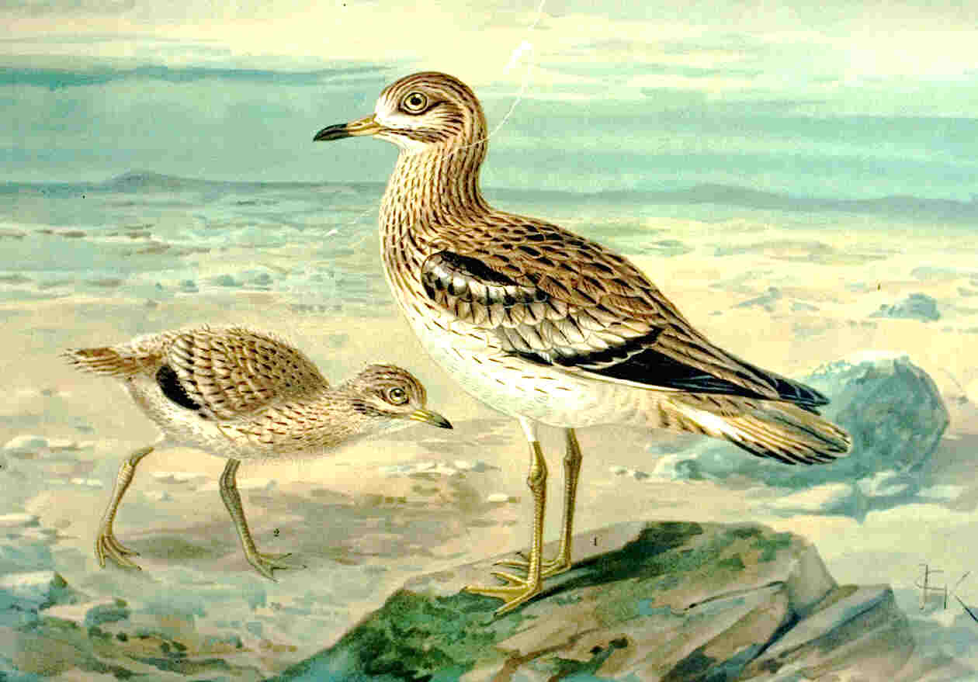
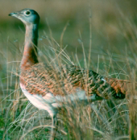
avutarda
://
http://upload.wikimedia.org/wikipedia/commons/6/6e/Triel.jpg
Alcaraván
httpupload.wikimedia.org/wikipedia/commons/8/81/Avutarda_Jiloca.png

Slide 20
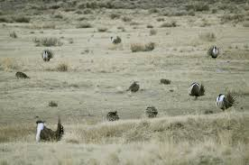
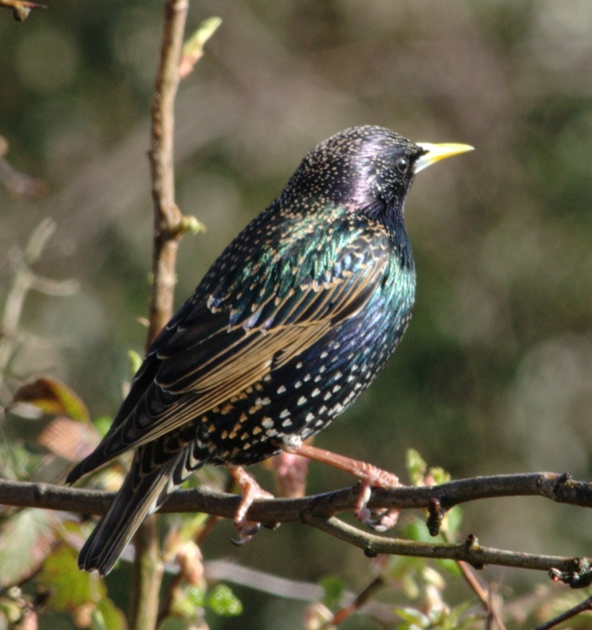
Ortega
http://upload.wikimedia.org/wikipedia/commons/0/0f/Colourful_starling.jpeg
http://upload.wikimedia.org/wikipedia/commons/f/fc/Greater_Sage-Grouse_at_Lek_(6948123054).jpg
Sisón

Slide 21
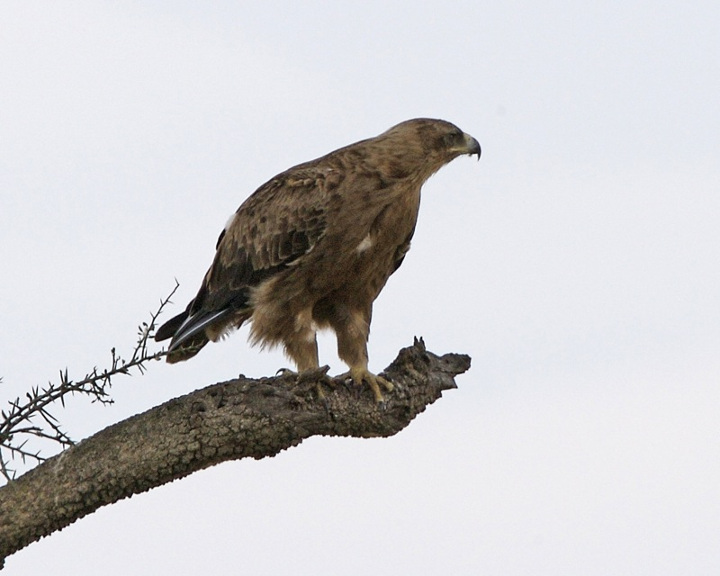
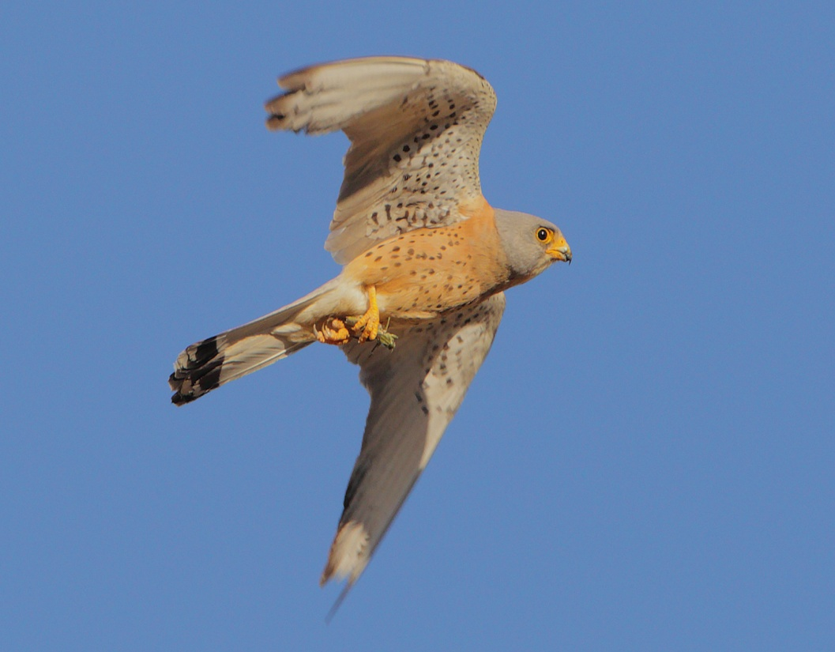
Aguilucho cenizo
Cernícalo primilla
http://upload.wikimedia.org/wikipedia/commons/1/15/Booted_Eagle_(Hieraaetus_pennatus)_(2821390977).jpg
http://upload.wikimedia.org/wikipedia/commons/5/5f/Falco_naumanni_2011-07-10_La_Ca%C3%B1ada.jpg

Slide 22
En el complejo lagunar se concentran casi el 50% de todas las aves acuáticas censadas en Castilla y León:

Slide 23
Especie | Situación
Ánsar común | Ivernante
Ánade rabudo | Ivernante
Cerceta común | Ivernante
Porrón moñudo | Ivernante
Silbón europeo | Ivernante
Correlimos común | Ivernante
Ánade azulón | Residente
Ánade friso | Residente
Cuchara común | Residente
Porrón europeo | Residente
Focha común | Residente
Zampullín común | Residente
Garza real | Residente
Garcilla bueyera | Residente
Aguilucho lagunero | Residente
Avefría | Residente
Cigüeñuela | Estival
Avoceta | Estival
Grulla | Paso
Espátula | Paso

Slide 24
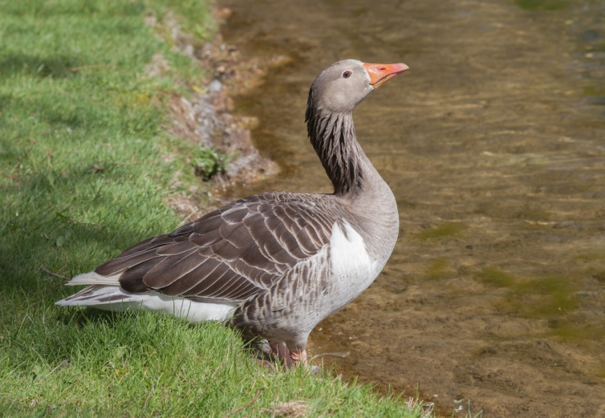
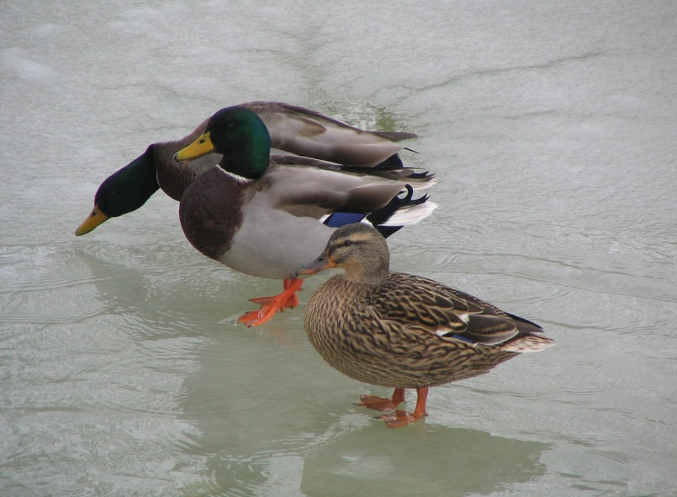
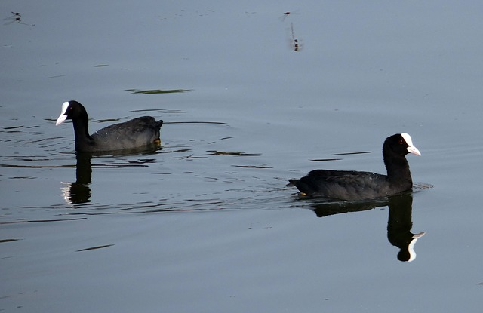
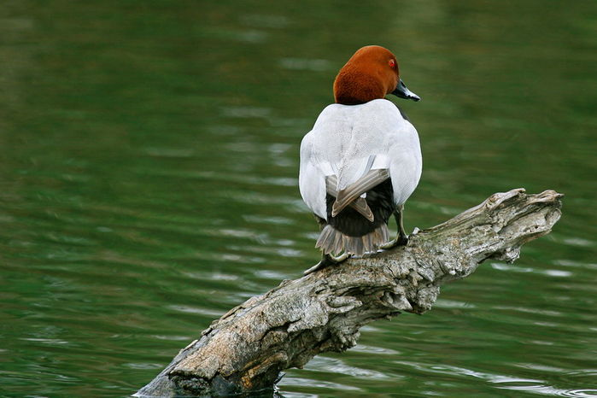
ánsar común
Ánade azulón
http://upload.wikimedia.org/wikipedia/commons/c/cf/%C3%81nsar_com%C3%BAn_(Anser_anser)_en_el_Parque_Ol%C3%ADmpico,_M%C3%BAnich,_Alemania_2012-04-28,_DD_04.JPG
http://upload.wikimedia.org/wikipedia/commons/thumb/4/48/Ducks_Winter.jpg/1280px-Ducks_Winter.jpg
http://pixabay.com/static/uploads/photo/2014/04/14/17/49/eurasian-coot-324032_640.jpg
http://www.fotolibre.org/albums/userpics/10010/normal_Porr%F3n%20Europeo.jpg
Porrón europeo
Focha común

Slide 25
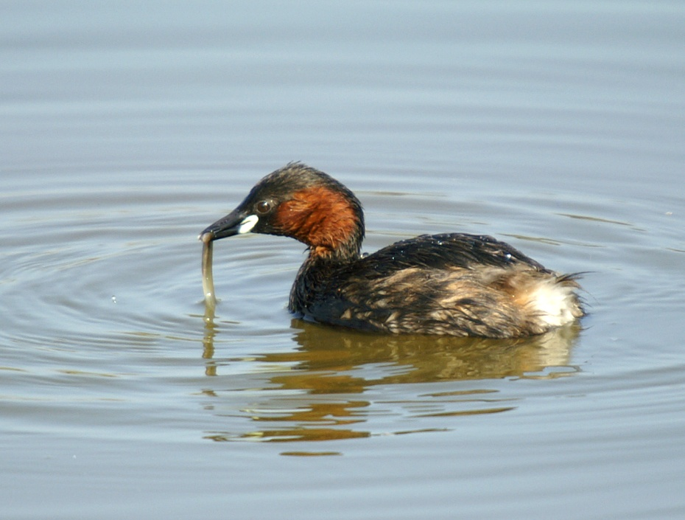
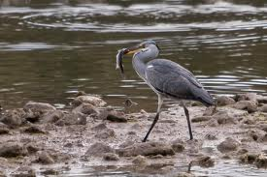
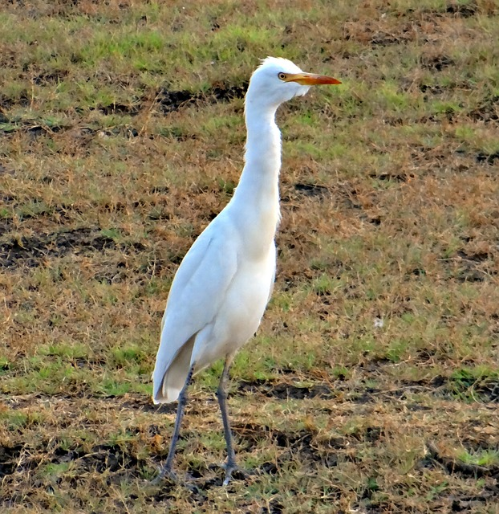
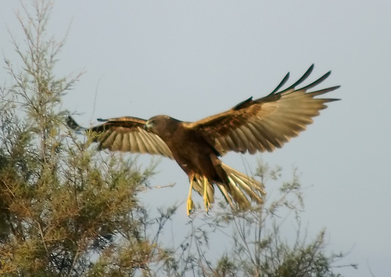
Zampullín común
Garza real
https://farm1.staticflickr.com/226/464470097_ec77e990a1_o.jpg
http://upload.wikimedia.org/wikipedia/commons/8/8f/Garza_Real_(Ardea_cinerea)_(6337342295).jpg
Garcilla bueyera
https://c1.staticflickr.com/1/101/313172072_dcfe1f41e1.jpg
Aguilucho lagunero
http://pixabay.com/static/uploads/photo/2014/04/06/05/08/cattle-egret-317545_640.jpg

Slide 26
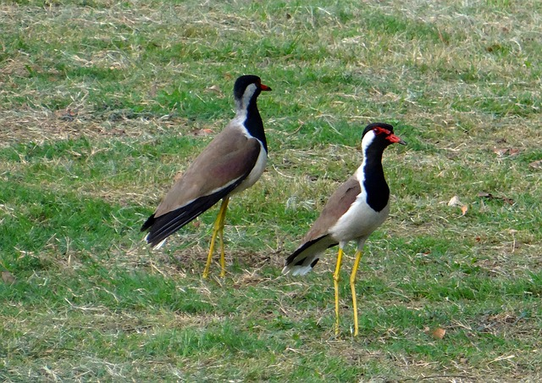
avefría
http://pixabay.com/static/uploads/photo/2014/06/30/18/34/red-wattled-lapwing-380625_640.jpg

Slide 27
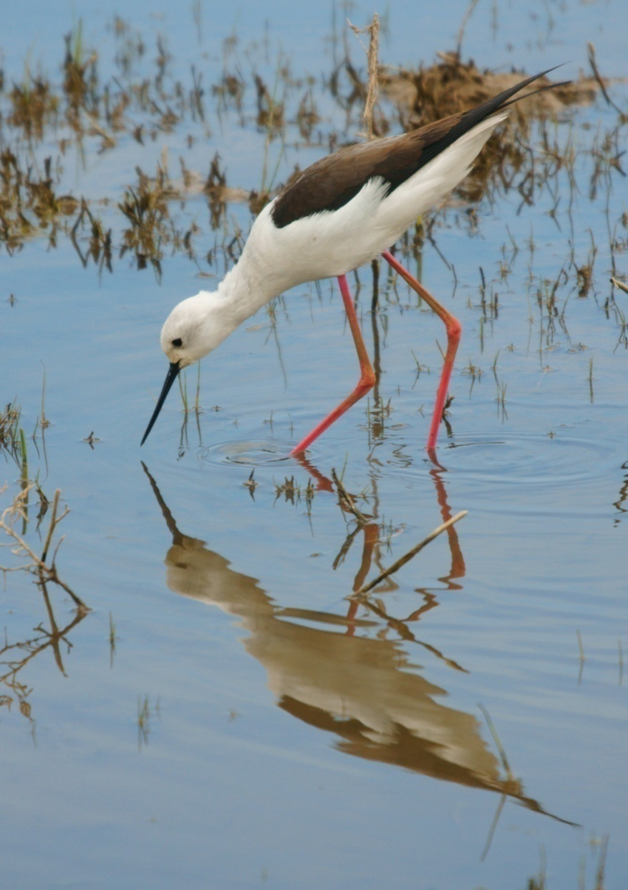
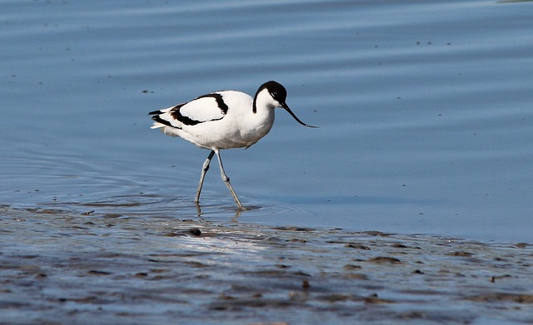
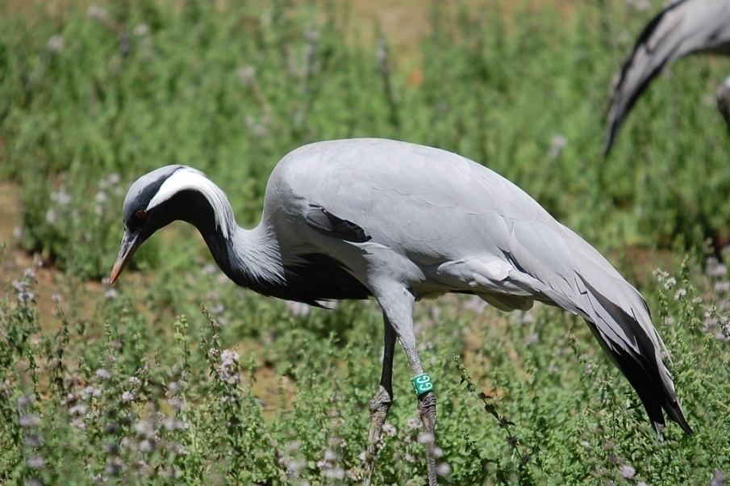
http://pixabay.com/static/uploads/photo/2014/08/14/13/05/avocet-417955_640.jpg
avoceta
grulla
https://farm2.staticflickr.com/1213/5144748759_550953bf88_o.jpg
cigüeñuela
https://c2.staticflickr.com/4/3147/2658367435_ceb747700a_b.jpg

Slide 28
Fauna acuática
Aunque es más bien escasa también hay que reseñar las especies más comunes que podemos encontrar.
Podemos diferenciar dos ecosistemas, las lagunas permanentes y las lagunas temporales, donde encontraremos diversas clases de peces; siendo los más representativos los siguientes: carpa, carpín, tenca y gambusia.

Slide 29
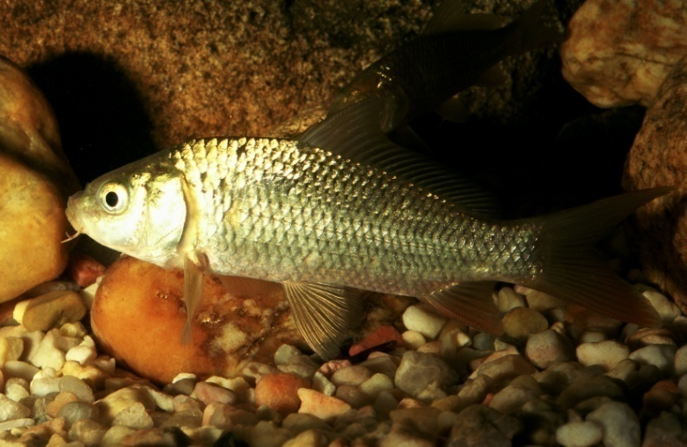
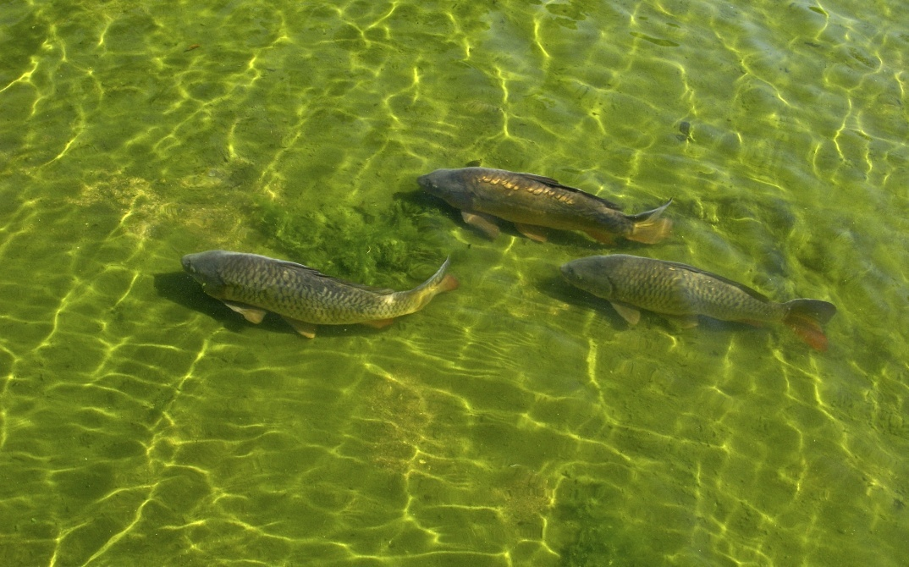
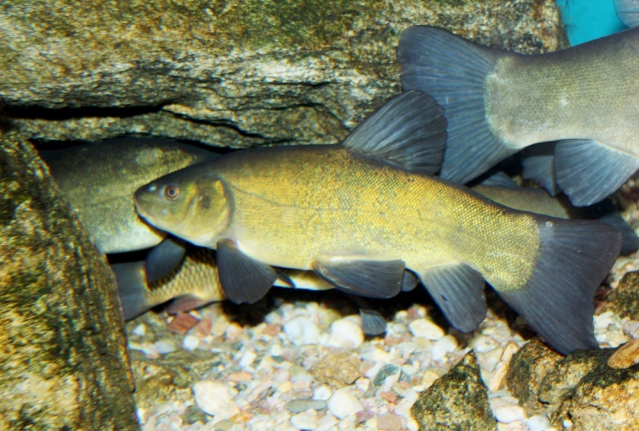
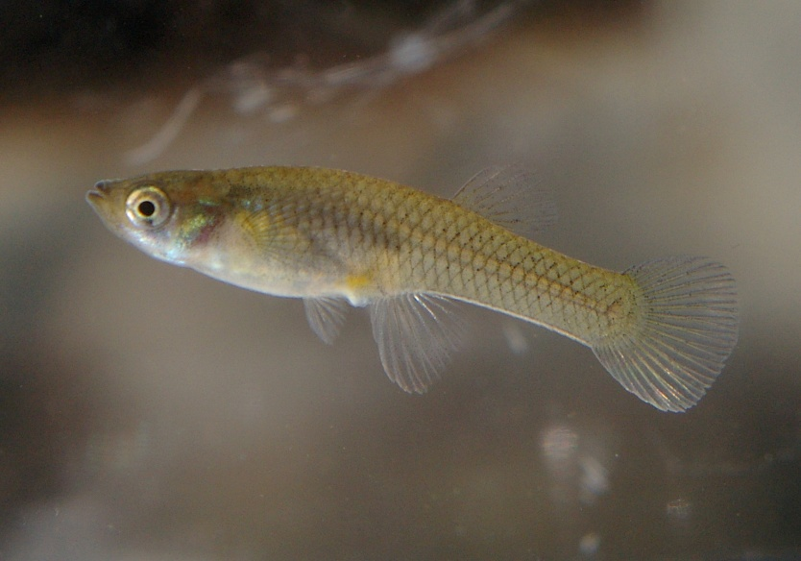
Fauna acuática
http://upload.wikimedia.org/wikipedia/commons/e/e9/Carpa_1._M._FOTO-ARDEIDAS.JPG
carpín
carpa
http://upload.wikimedia.org/wikipedia/commons/b/b2/Carp_in_Herbert_Park_Pond,_Dublin.jpg
tenca
gambusia
http://upload.wikimedia.org/wikipedia/commons/f/fb/Tinca_tinca_Prague_Vltava_2.jpg
http://upload.wikimedia.org/wikipedia/commons/e/ea/Gambusia_affinis.jpg

Slide 30
Actividades para los alumnos
Actividades previas:
1.- En el siguiente mapa de Castilla y León colorea la provincia donde se hallan las lagunas de Villafáfila, escribe el nombre de dicha provincia y marca con una línea roja la ubicación aproximada de las lagunas. (puedes buscar información en internet, atlas, etc.)

Slide 31
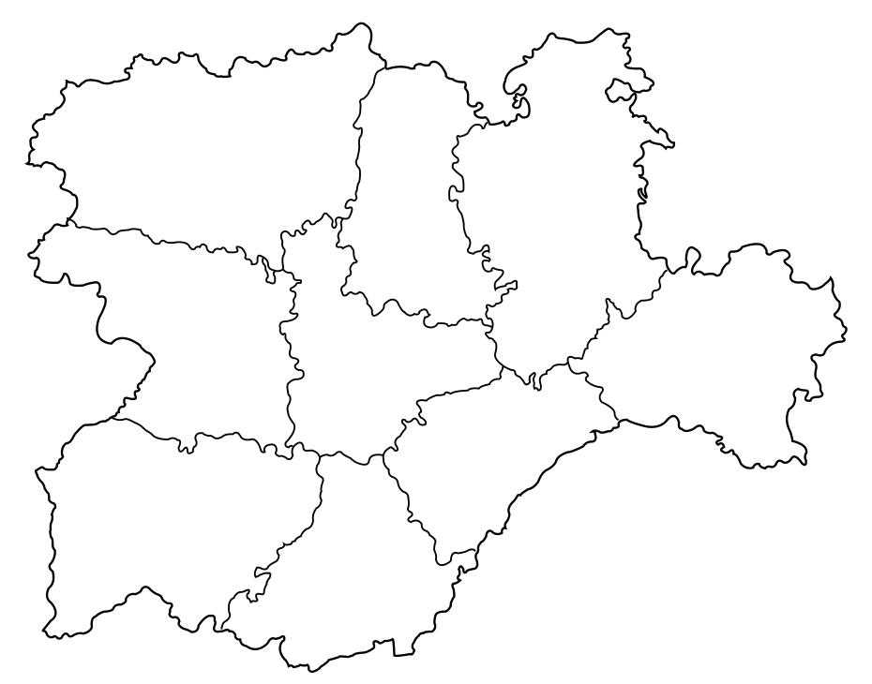
Mapa de Castilla y León

Slide 32
2.- Haciendo uso de internet, buscar las especies más representativas de la laguna, tanto vegetales como animales, y realizar un pequeño glosario con el fin de familiarizarse con los nombres de las distintas especies, para aprovechar mejor la visita.

Slide 33
Actividades durante la visita.
1.- Visitar y conocer los elementos integrantes del parque:
Casa:
Uno de sus objetivos principales es ofrecer a sus usuarios los conocimientos necesarios para facilitar un acercamiento respetuoso a esta área singular, en el que podremos disponer de las claves necesarias para identificar, valorar e interpretar el patrimonio cultural y natural de la Reserva.
Centro de interpretación :
En el que se ofrece un recorrido a través del cual se van descubriendo los aspectos más importantes de la Reserva. En su interior se puede disfrutar de diferentes ámbitos, tales como la exposición, las imágenes que capta una cámara situada en una de las lagunas del Parque de la Fauna, el mirador desde donde tener una magnífica vista del Parque de la Fauna y el audiovisual.

Slide 34
Actividades durante la visita.
2.- Reconocer las distintas clases de aves que se puedan ver y realizar un inventario con ellas
3.- Realizar fotos de los distintos elementos del la laguna.

Slide 35
Actividades posteriores
1.- Relaciona cada foto con su nombre, colocando el número que le corresponda.
1 ARRASTRADERA 2 AVOCETA 3 AVUTARDA
4 CARPA 5 CASTAÑUELA 6 GARZA REAL

Slide 36
Actividades posteriores
2.- Formando grupos de cuatro o cinco alumnos clasificar las fotos realizadas durante la visita a la laguna agrupándolas en los siguientes epígrafes:
Plantas de la llanura cerealista.
Plantas de la laguna.
Aves de la estepa cerealista.
Aves del complejo lagunar.
Fauna acuática.
Instalaciones.

